Slide 1

第8课
竖式计算

Slide 2
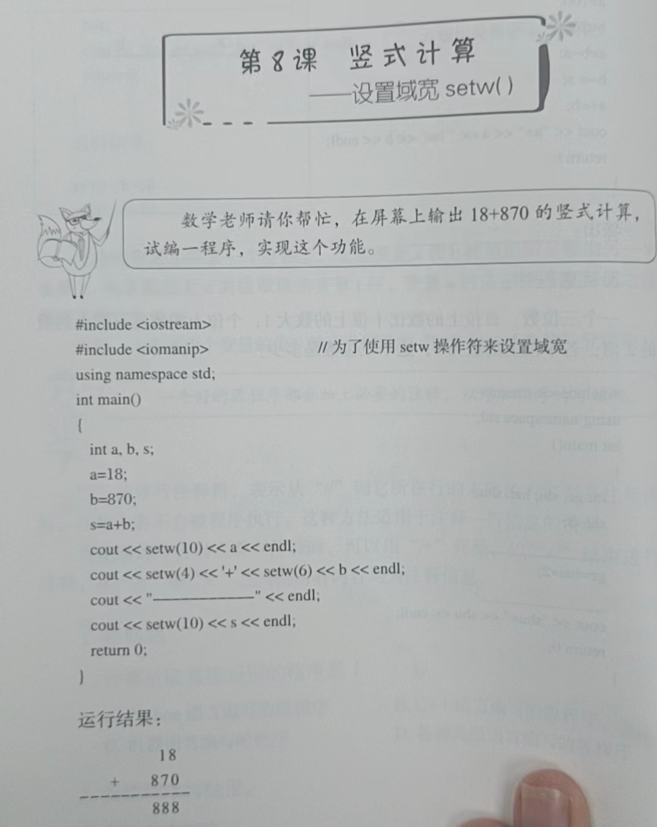

Slide 3



数学老师请你帮忙，在屏幕上输出18+870的竖式，试编一程序，实现这个功能。

Slide 4
1
8
+
8
7
0
—
—
—
—
—
—
—
—
—
—
—
8
8
8
1
2
3
4
5
6
7
8
9
10
11
12

Slide 5

域宽
setw(10)
#include <iomanip>

Slide 6

参考程序（不完整）
参考程序（完整）
建议程序在Dev-C++环境中打开学习，师生一起讨论，在课堂中动态的生成代码，把程序补充完整，这样学习效果会更佳。

Slide 7
浙江省金华市环城小学
潘洪波
2017.4
《小学生C++趣味编程》配套课件

